Slide 1
კომეტები
მარიამ გოგილაშვილი

Slide 2
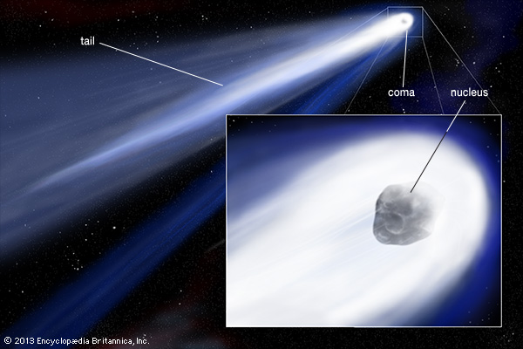
კომეტა არის მზის სისტემის ყინულოვანი სხეული,რომელიც მზესთან მიახლოებისას ცხელდება და იწყებს გაზის გამოფრქვევას , რის შედეგადაც ჩვენ ვხედავთ კომეტის გამოკვეთილ ფორმას: მკვეთრ თავს და კუდს.

Slide 3
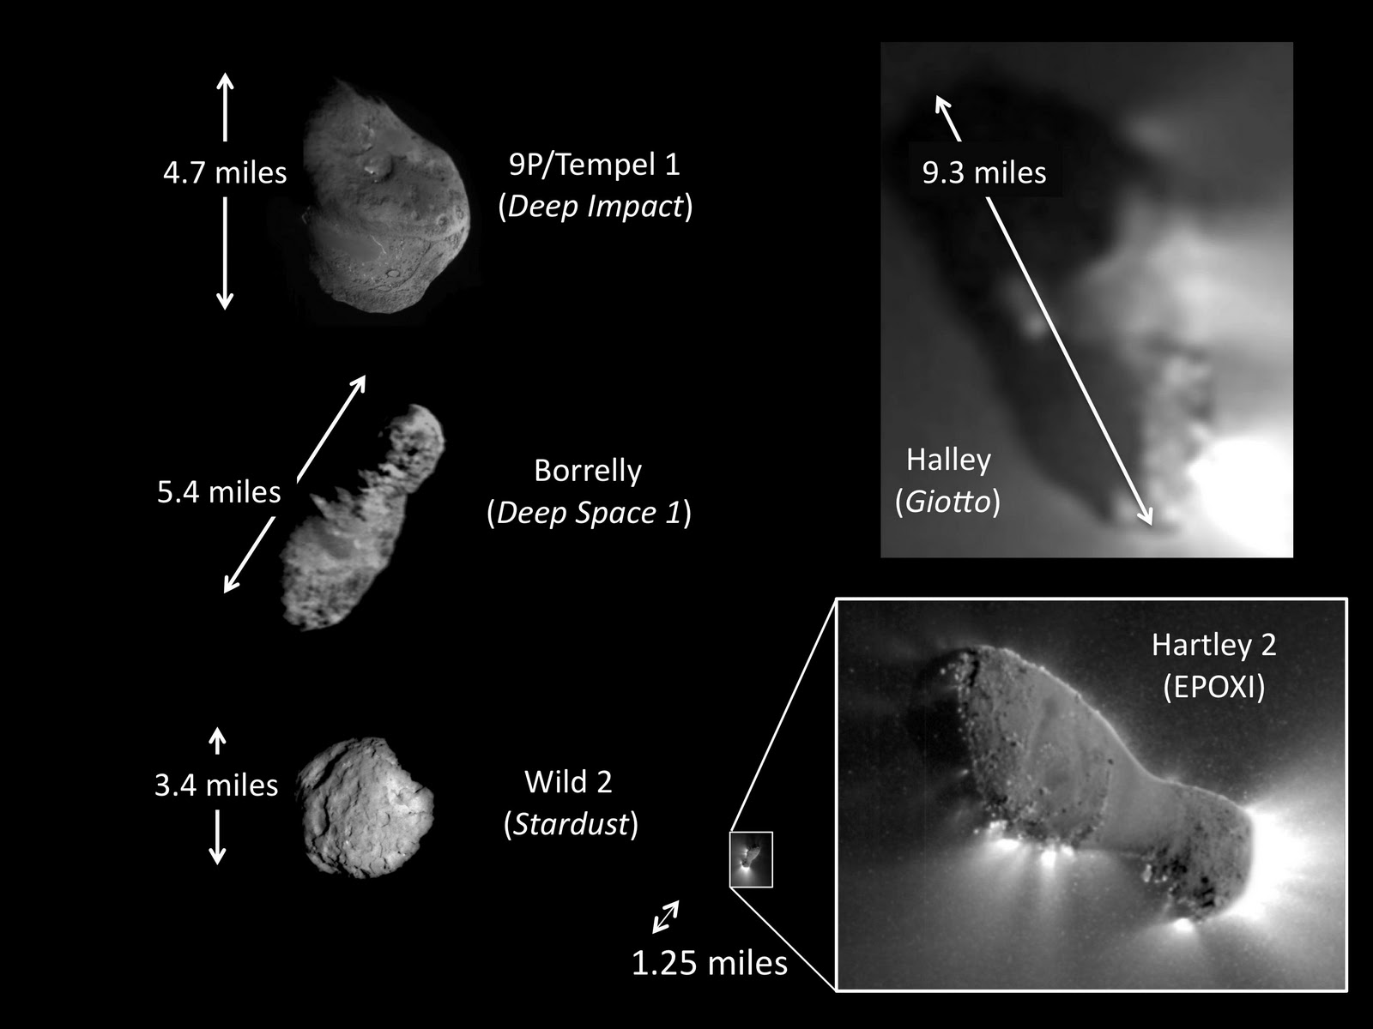
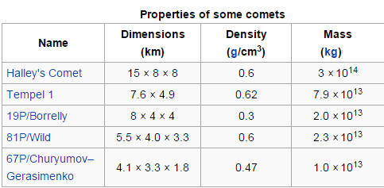
ბირთვი
მყარი კლდოვანი სხეული რომელიც შედგება მტვრისგან, გაყინული წყლის და სხვადასხვა გაყინული აირებისაგან (ნახშირბადის დიოქსიდი, მონოქსიდი , მეთანი , ამონიუმი და ა.შ)

Slide 4
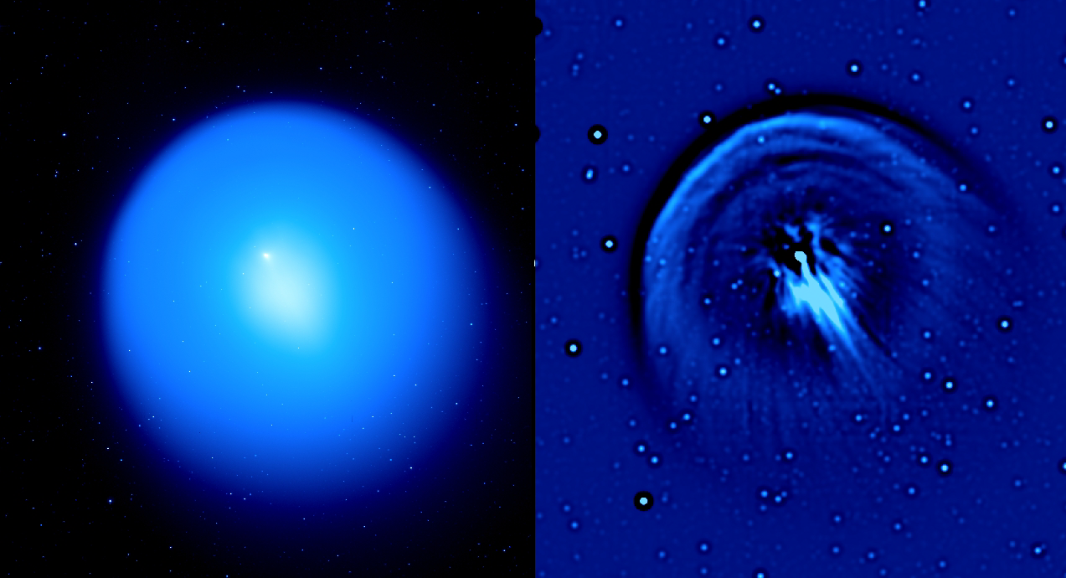
ატმოსფერო
მტვრის და გაზების ფენა, რომელიც შედგება წყლის და მტვრისგან.

Slide 5
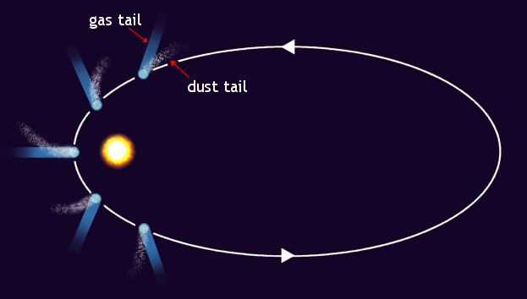
კუდი
კომეტის ატმოსფეროზე მზის გამოსხივების წნევის და მზის ქარების მოქმედების გამო კომეტას უჩნდება კუდი, რომელიც მიმართულია მზის საწინააღმდეგოდ.

Slide 6
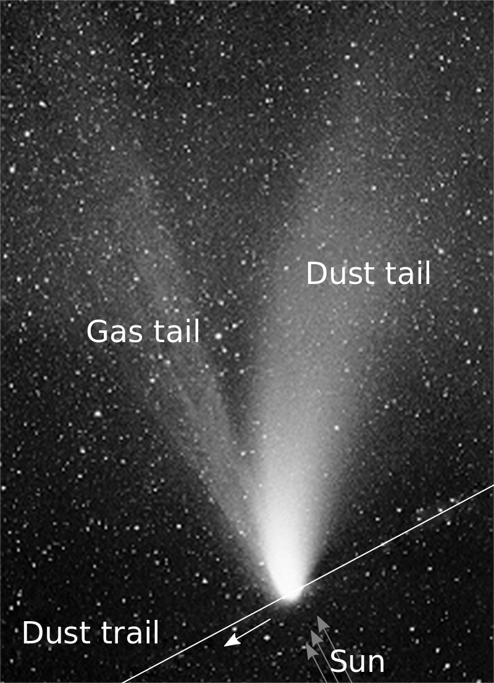
კუდი მტვრის კუდი გაზის კუდი

Slide 7
კომეტები
მოკლე პერიოდი გრძელი პერიოდი
200 - ათასობით წელი
იუპიტერის ოჯახის
კომეტები
ჰალეის ტიპის კომეტები
<20 წელი 20-2000წელი

Slide 8
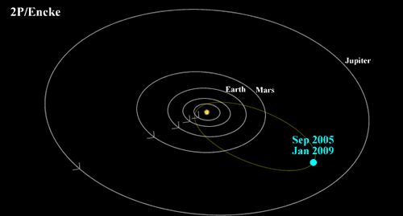
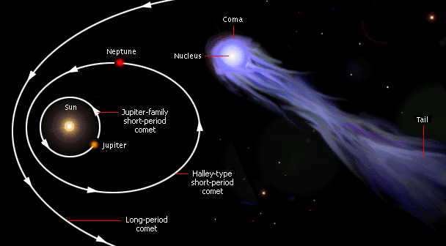

Slide 9
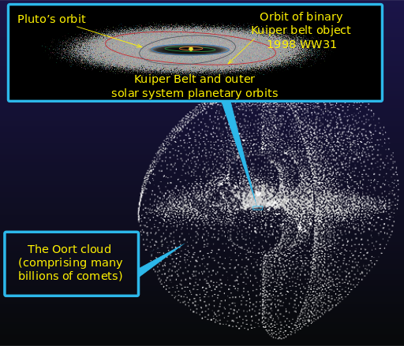
ოორტის ღრუბელი

Slide 10
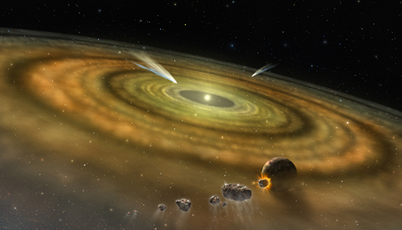
ეგზოკომეტები
ეგზოკომეტები არიან კომეტები რომლებიც მდებარეობენ მზის სისტემის გარეთ. პირველი ეგზოკომეტა აღმოაჩინეს 1987 წელს ვარსკვლავ “Beta Pictoris”- ის მახლობლად

Slide 11
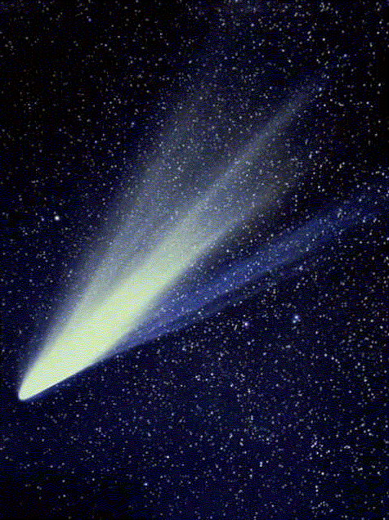
მადლობა ყურადღებისთვის !

